Slide 1
SOFT SKILLS

Slide 2
注意
本の内容紹介なので、資料は公開しません。

Slide 3

著者 ：John Sonmez（ジョン・ソンメズ）
元ソフトウェア開発者 33歳でアーリーリタイア
ブログが有名
https://simpleprogrammer.com/
1コラムが短いので、気軽に読める
英語の勉強にもなる
（ただ、最近広告が多い…）
ビデオやPodcastでプログラマ向けのさまざまな講座を配信している

Slide 4
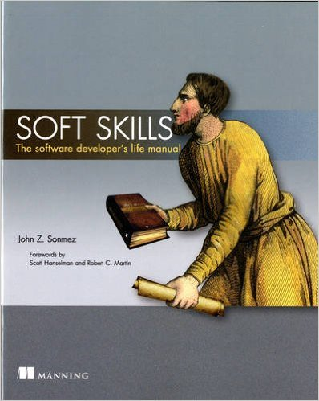

本について
原著
https://www.amazon.com/dp/1617292397/
amazon.com ☆4.8
訳書
https://www.amazon.co.jp/dp/4822251551/
amazon.co.jp ☆4.3
前述のブログのコラムを章立てして集めた本
もちろん構成は見直しているだろうが

Slide 5
本について （まつもとゆきひろ解説より）
あまり”ソフトウェア開発”について書かれていない
“ソフトウェア開発者”について書かれている
あくまでも、アメリカのソフトウェア産業での成功方法への解説
日本のソフトウェア開発者にすべてがあてはまるわけではない

Slide 6
章立て
第1部 キャリアを築こう
第2部 自分を売り込め
第3部 学ぶことを学ぼう
第4部 生産性を高めよう
第5部 お金に強くなろう
第6部 やっぱり、体が大事
第7部 負けない心を鍛えよう

Slide 7
第1部 キャリアを築こう
社交術
面接、履歴書
雇用形態を理解する
プロであること
仕事の辞め方
独立する
スタートアップ起業
テクノロジーに対して頑なな態度を取るな
みんなテクノロジーに対して宗教的になっている
Windows – Mac
プログラム言語
vi , emacs

Slide 8
第2部 自分を売り込め
ブログの作り方
ひきつけるような本や記事を書く
ソーシャルメディアの使い方
講演、プレゼンテーション

Slide 9
第3部 学ぶことを学ぼう
学び方を学ぶ：独学の方法
メンターを探す（ヨーダを見つける）
弟子をとる（ヨーダになる）
教える：学びたいなら教えよう
知識の中の隙間を見つける
もっとも時間を使っているのはどこか？
改善できるはずの繰り返し作業
完全に理解できているとは言えない事項

Slide 10
第4部 生産性を高めよう
すべては集中から始まる
集中している時間を増やす
「ゾーン」に入る
割り込みをどうするか？
電話を鳴らさない
メールを見る時間をあらかじめ決めておく
ポモドーロテクニック
クォータシステム
休暇と休憩
マルチタスク、やっていいこと、悪いこと
時間を浪費するメカニズム
ルーチンを持つ、習慣を作る
どんなことでも、しないよりした方がまし（⇔行動を拒否してしまう）
Notes:
・生産性の向上＝集中力を上げること
（著者は集中力の大切さを大きく語っている）

Slide 11
集中
散漫の逆
割り込みによって簡単に壊れる
最近「集中した」ことを覚えていますか？
普段何気なしに仕事をしていると、ほとんどの時間、集中とは逆のモードで仕事に向かっている
集中することで生産性が上がる
逆に言うと、集中しないと生産性は上がらない
5～10分集中することも難しい、慣れないうちはつかれる

Slide 12
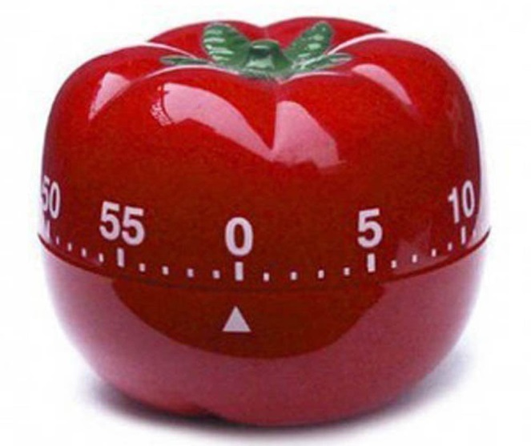
ポモドーロテクニック
基本は、25分集中し5分休憩
これを繰りかえす
タイマー（ポモドーロタイマー）があると便利
1単位を1ポモドーロと呼ぶ
4ポモドーロごとに、少し長い休憩を取る
タスクが早く終わってしまった場合は、余った時間を学習に充ててもいいし、次のタスクに移ってもいい
きちんと記録に残しておけば、1日、1週間、どのくらいのポモドーロを消費できたかがわかるので、次の仕事の見積もりがしやすくなる
ポモドーロテクニックの本当の力は、作業量を見積もり、トラッキングするためのツールとして使ったときに現れる。1日に実行したポモドーロの数を数え、1日に何個のポモドーロを達成するかという目標を設定する。すると突然、1日にどれくらい一所懸命仕事をしたか、自分の本当の能力はどれだけかを正確に測れるようになる。
Notes:
トマトの形のタイマーを使っていたことが期限
トマト＝（イタリア語で）ポモドーロ

Slide 13
クオータシステム
毎週実行されるさまざまなタスクをリストアップ
ジムに行く
進捗をまとめる
本を読み進める
新しい言語を学ぶ、ツールを作る
1週間に実行するクォータ（割り当て、ノルマ）を設定する。少し具体的に。
ジムに2回いく
1回進捗をまとめる（週末までに）
技術書を合計1時間読む
自分の作業向上ツールについて1時間考えたり作ったりする
自分がすると決めたことをする以外に選択肢を残さない
例外を許さない
維持可能なクォータにする

Slide 14
クォータシステムのルール
反復可能なタスクを選ぶ
タスクを実行しなければならない期間を決める
その期間にタスクを何回実行しなければならないかを決める
コミットする。クォータを必ず達成するように厳格にコミットする
調整する。クォータが高すぎたり低すぎたりする場合、期間中にはクォータをいじらない
長期的な生産性が問題になるとき、私たちの大半が直面する問題は、安定したペースを維持することだ。クォータシステムは、あらかじめたどっていくべき道を用意し、判断を不要にすることによって、意志の弱さを克服しやすくしてもいる。クォータという形で義務にすることによって判断を取り除けば、意志の弱さに負けることがなくなる。
⇒参考『スタンフォードの自分を変える教室』

Slide 15
第5部 お金に強くなろう
給料をどのように運用するか
オプション取引
不動産投資の基礎
引退計画を本当に理解できているのか
借金の危険性
（これ、アメリカがローン大国だから言っているのか）

Slide 16
第6部 やっぱり、体が大事
健康をハックする
フィットネス、カロリー計算、エクササイズ
モチベーション、筋肉…
ランニング
フィットネス系ガシェット

Slide 17
第7部 負けない心を鍛えよう
心の健康＝体の健康
プラス思考、プラスの態度
プラスの自己イメージを築く：脳をプログラミングする
失敗に正面からぶつかれ
失敗から学ぶ、成功に到達するために必要不可欠なステップだと思う

Slide 18
解説（まつもとゆきひろ）
「好きなことをして生きていく」ことを望む気持ちは分かるが、「好きなこと」以外にもなさねばならないことはたくさんある
「好きなこと」だけをしても、安定性、持続性に欠ける
ほとんどの技術は技術単体では価値がない。技術について学ぶだけでは意味がなく、それをアウトプットして初めて価値が生まれる。
技術以外の能力が必要になる
文章：作文能力
ソフトウェア：問題分析能力
問題を解決するために役立つかを見極めるパターン認識能力、想像力
「嫌儲」という言葉があるくらい成功やお金について素直に語ることはタブー視される
もっと成功に貪欲になってもいいのではないか？

Slide 19
まとめ
「技術者」は技術がなければ生きていけないが、技術だけがあっても生きてはいけない
（「生きていけない」は言い過ぎだけど、技術以外でも学べばより生きやすくなることが沢山あるのでは？）
お金の稼ぎ方、自分の売り込み方
キャリアの作り方、セルフマネジメント
メンタル、集中力、健康維持
生産性、集中力の部分は参考になる
ポモドーロテクニック、やってみたい
本書は面白いけど、役に立たない情報もある
アメリカ在住で、独立心があって、上昇志向の強いエンジニア向け

Slide 20
おまけ

Slide 21




最近気になる本
会議でスマートに見せる100の方法
話題の本、ウケ狙い
新装版 達人プログラマー
読んでいなかったので、これを機に
Fearless Change
チーム、組織のあるある集
おススメ
レガシーソフトウェア改善ガイド

